Slide 1
CHÀO MỪNG CÁC CON đẾN VỚI
LỚP HỌC hạnh phúc
LỚP 1/4
GV: Vuõ Thò Kim Anh
Môn Tiếng Việt
Bài 17: gi - k

Slide 2
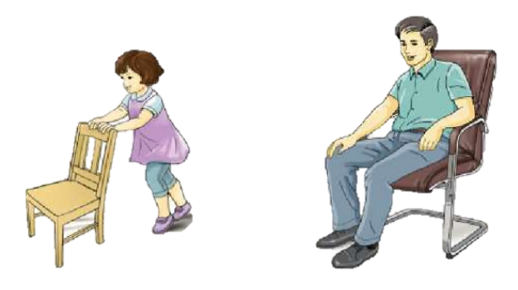
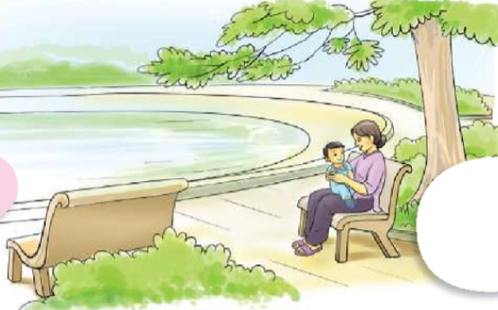
Ghế
2
1
Ba Hà có
ghế da.
Hà có
ghế gỗ.
3
4
Bờ hồ có
ghế đá.
Bà bế bé Lê
ở ghế đá.

Slide 4
gi
k

Slide 5
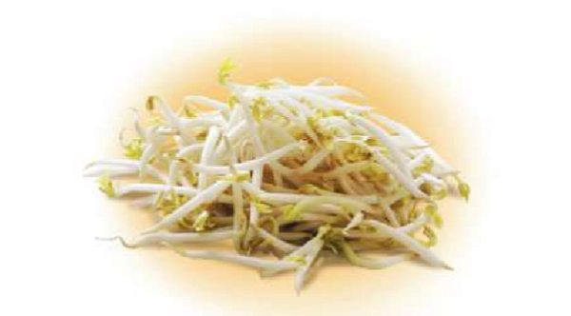
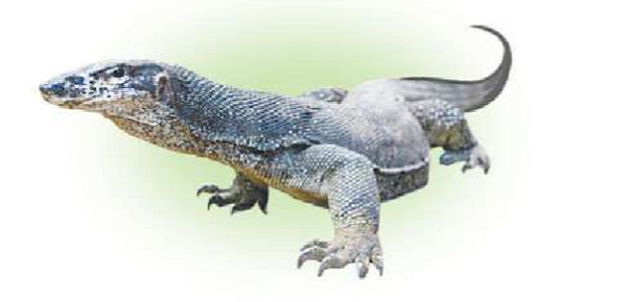
1. Làm quen
giá
kì
gi
k
giá đỗ
kì đà
gi
á
k
ì

Slide 6
2. Tiếng nào có chữ gi? Tiếng nào có chữ k?
kể
k
giẻ
gi
kẻ
k
gi
k
giò
bờ kè
gi
giỏ cá

Slide 7
Gạch 1 gạch dưới tiếng có gi
Gạch 2 gạch dưới tiếng có k
1
2
kể
giẻ
3
4
kẻ
giò
5
6
bờ kè
giỏ cá

Slide 8
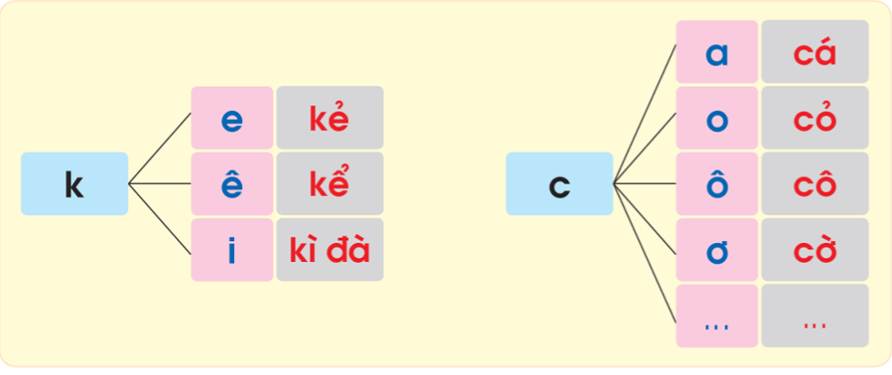
3. Ghi nhớ

Slide 9
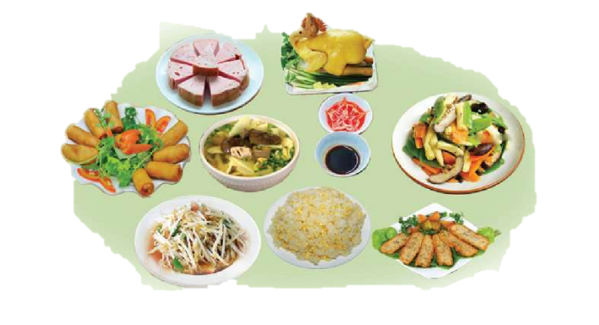
3. Tập đọc
Bé kể
1
2
3
Bà bế bé Lê. Bé bi bô:“Dì...giò...”.
Đó là bé kể: Dì Kế giã giò.
Cỗ có giò, có gà, có cả giá đỗ.
bi bô
4
5
bé kể
giã giò
6
giá đỗ

Slide 10
Tập VΘʴt

Slide 12
gi
k
G
K

Slide 13
3. Tập đọc
Bé kể
Bà bế bé Lê. Bé bi bô:“Dì...giò...”.
Đó là bé kể: Dì Kế giã giò.
Cỗ có giò, có gà, có cả giá đỗ.

Slide 14
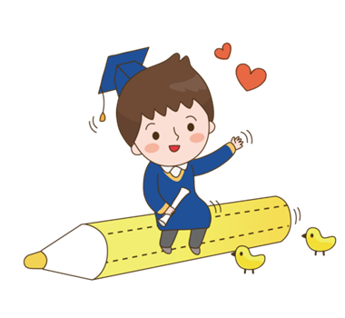
Chào tạm biệt các con.

